Slide 1
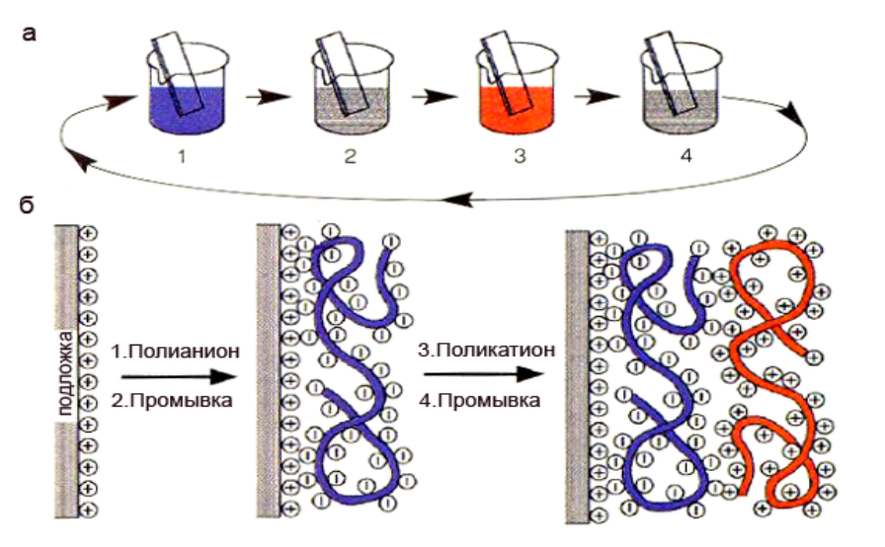
Рис 1. Схема формирования полиэлектролитного покрытия на поверхности плоской подложки: (а) – схема адсорбции; (б) – структура покрытия.

